Slide 1
Продвижение ИР, проведение Недели Открытого Доступа. Трансляция опыта НУ. LibGuide ИР
Тойгамбаев Рустам, специалист Службы Оцифровки библиотеки Назарбаев Университета

Slide 2
Глоссарий
OPEN SOURCE - это открытое программное обеспечение, альтернативное название свободного программного обеспечения, введенное из-за неоднозначности выражения «free software» в английском языке. Выражение означает доступность произведения и материалов, использованных для его создания, по свободной/открытой лицензии.
OPEN ACCESS (ОТКРЫТЫЙ ДОСТУП) - бесплатный, быстрый, постоянный, полнотекстовый доступ в режиме реального времени к научным и учебным материалам, реализуемый для любого пользователя в глобальной информационной сети без каких-либо ограничений как по инструментам доступа, так и по дальнейшему использованию (например, лицензионных). Режим открытого доступа может применяться ко всем формам опубликованных результатов исследований, в том числе к статьям рецензируемых и не рецензируемых научных журналов.
КОПИЛЕФТ - лицензия, которая:
позволяет использовать оригинальные (исходные) работы при создании новых (производных) работ без получения разрешения владельца авторского права;
требует, чтобы два пункта этого списка присутствовали в лицензии производной работы.

Slide 3
Глоссарий
ОТКРЫТОЕ ЛИЦЕНЗИОННОЕ СОГЛАШЕНИЕ (GENERAL PUBLIC LICENSE) - лицензия для свободных программ, которая была создана для того, чтобы люди могли перераспространять и улучшать ее вместе с программами, которые она описывает.
ГЕЙМИФИКАЦИЯ - это использование игровых подходов, которые широко распространены в компьютерных играх, для неигровых процессов, что позволяет повысить вовлечённость участников в решение прикладных задач, использование продуктов, услуг, усилить лояльность клиентов.

Slide 4
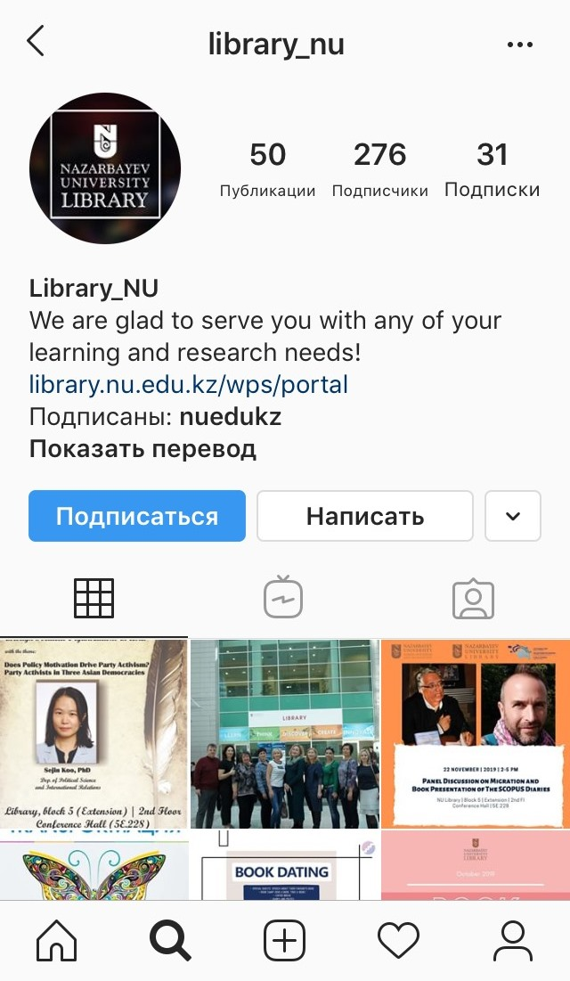
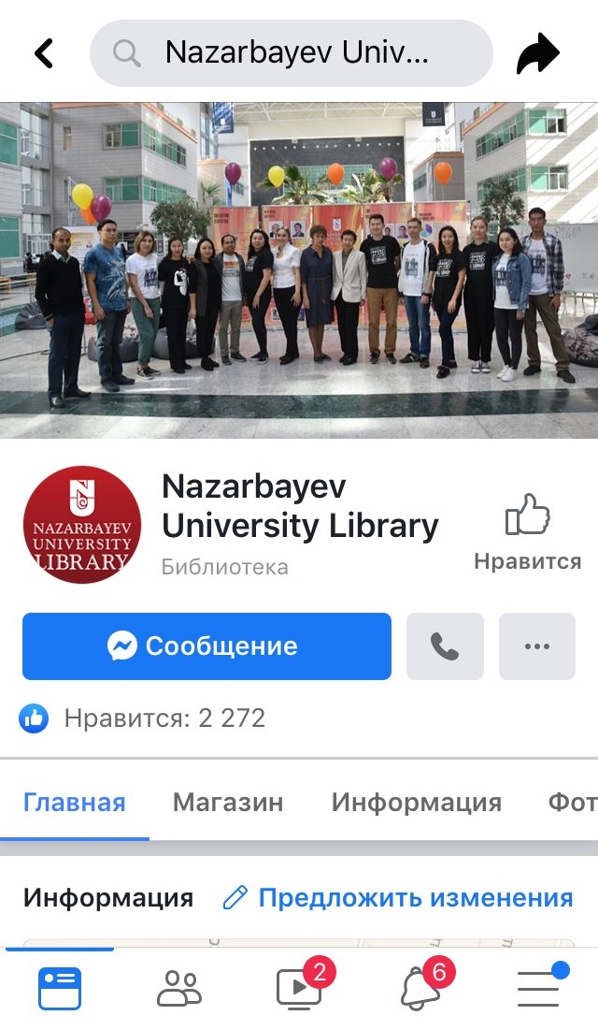
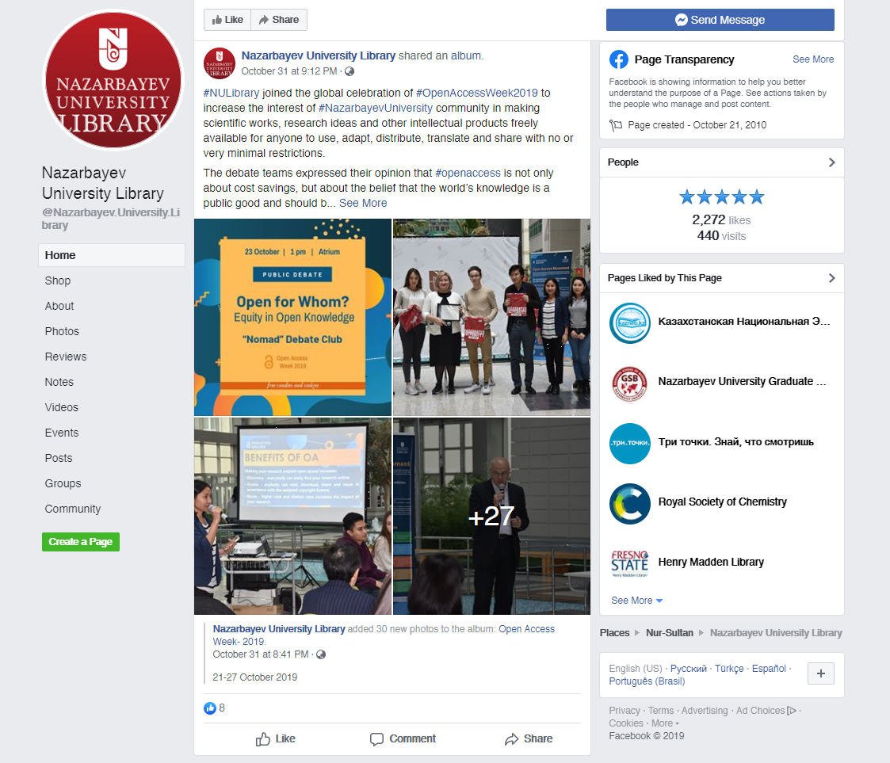
СОЦИАЛЬНЫЕ СЕТИ

Slide 5

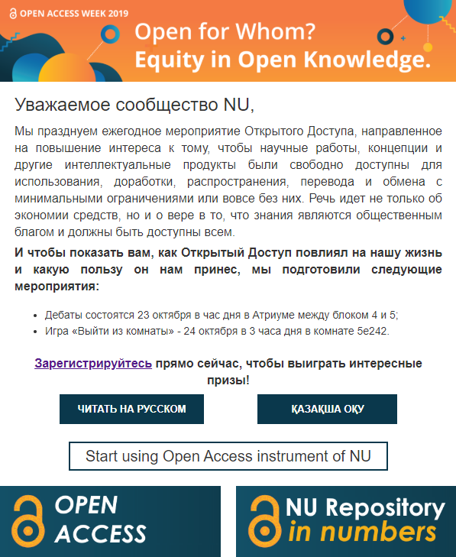

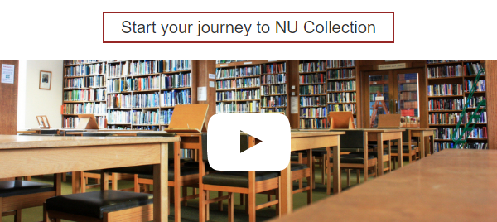
РАССЫЛКИ

Slide 6
3 МИЛЛИАРДА ЧАСОВ В НЕДЕЛЮ

Slide 7
В целом, всё население планеты тратит 3 миллиарда часов в неделю на видео и компьютерные игры.

Slide 8

Источник: https://www.onlinefreecourse.net/lynda/gamification-of-learning-lynda-free-download/

Slide 9
Какие игры вам больше нравятся?
Источник: https://libeldoc.bsuir.by/bitstream/123456789/36452/1/Bondarovets_Geymifikatsiya.pdf

Slide 10
Какой вид оценивания Вам больше нравится?
Источник: https://libeldoc.bsuir.by/bitstream/123456789/36452/1/Bondarovets_Geymifikatsiya.pdf

Slide 11
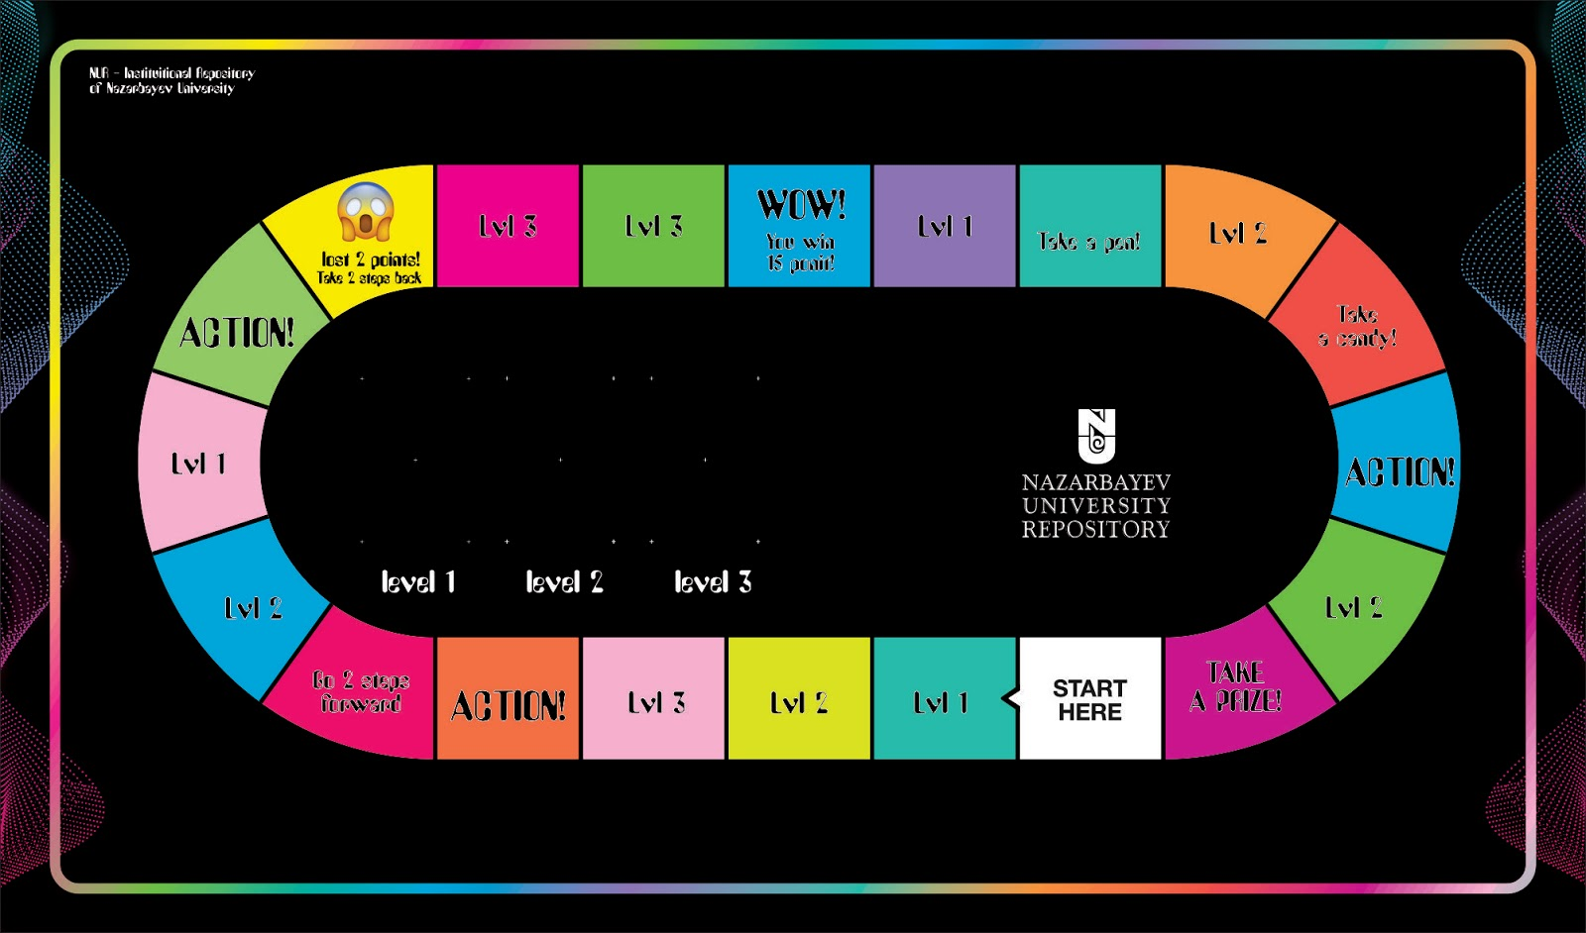
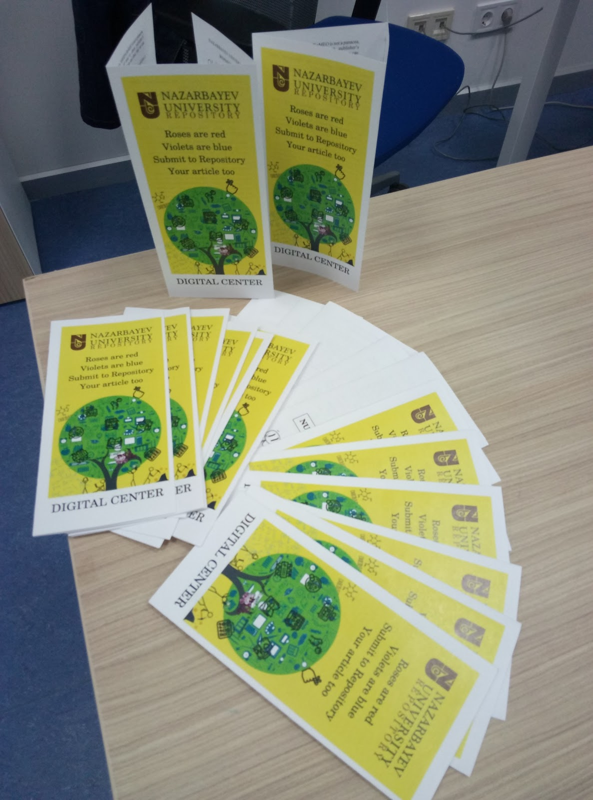
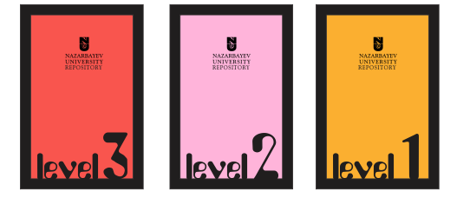

Slide 12
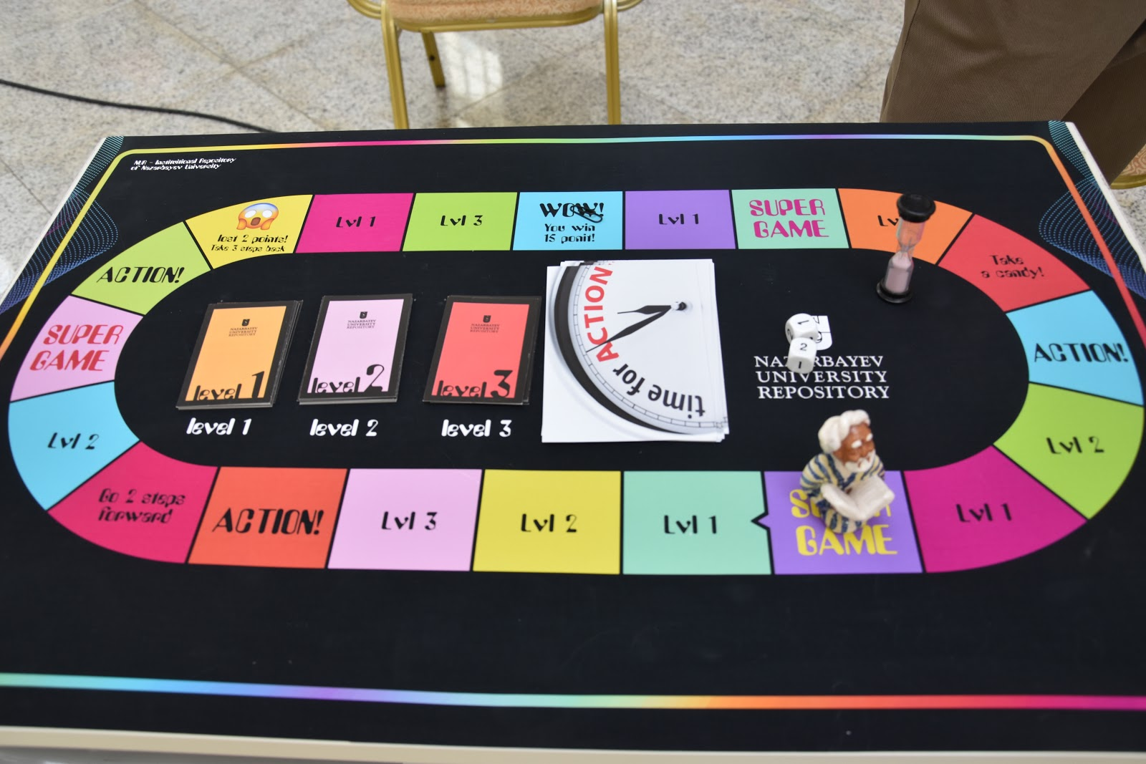
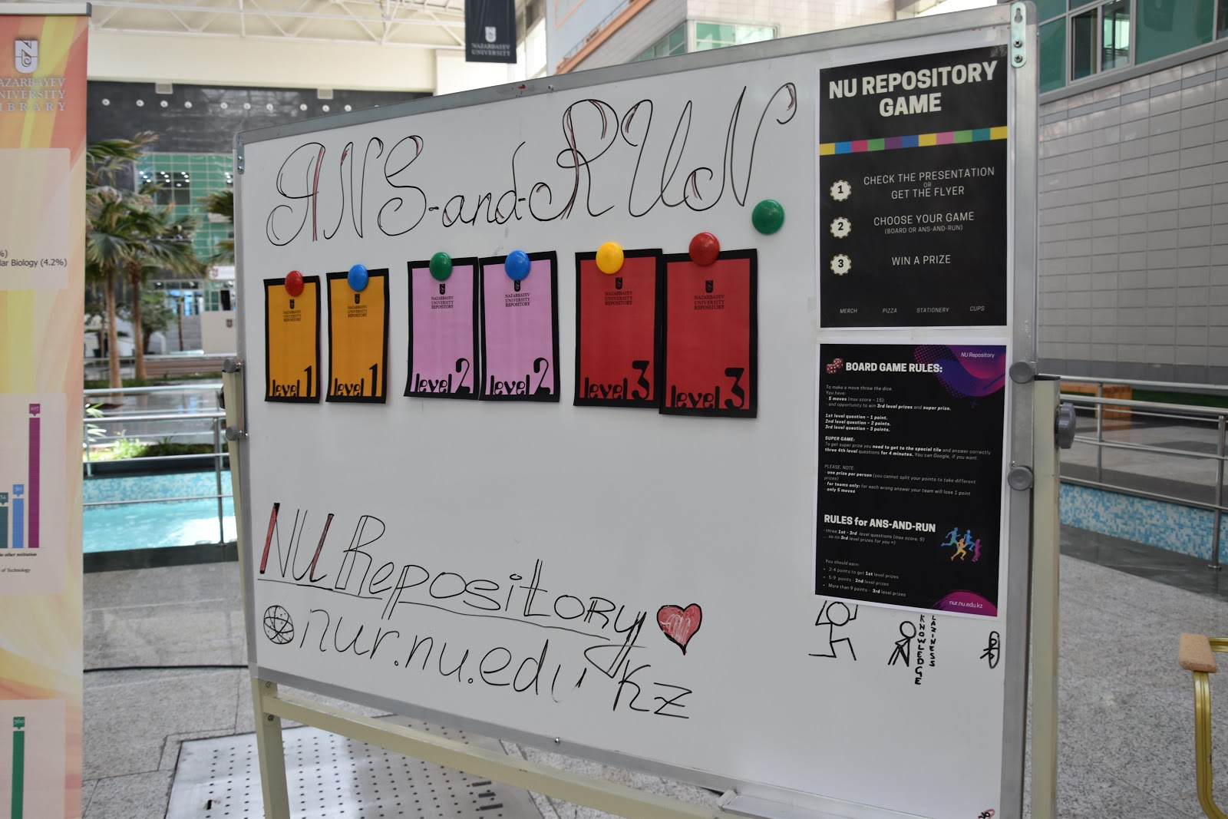
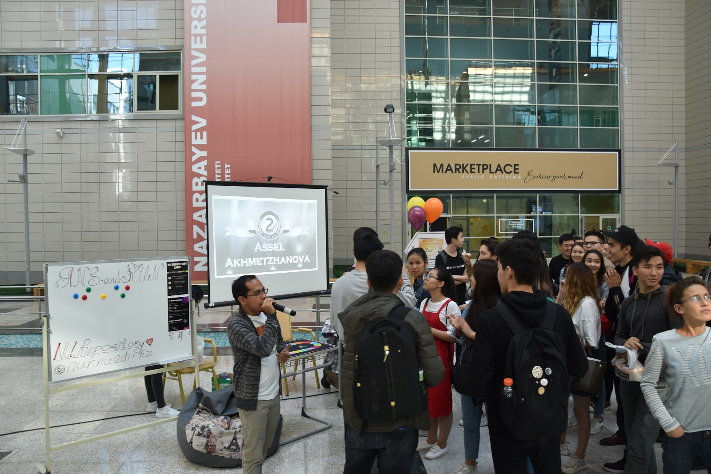
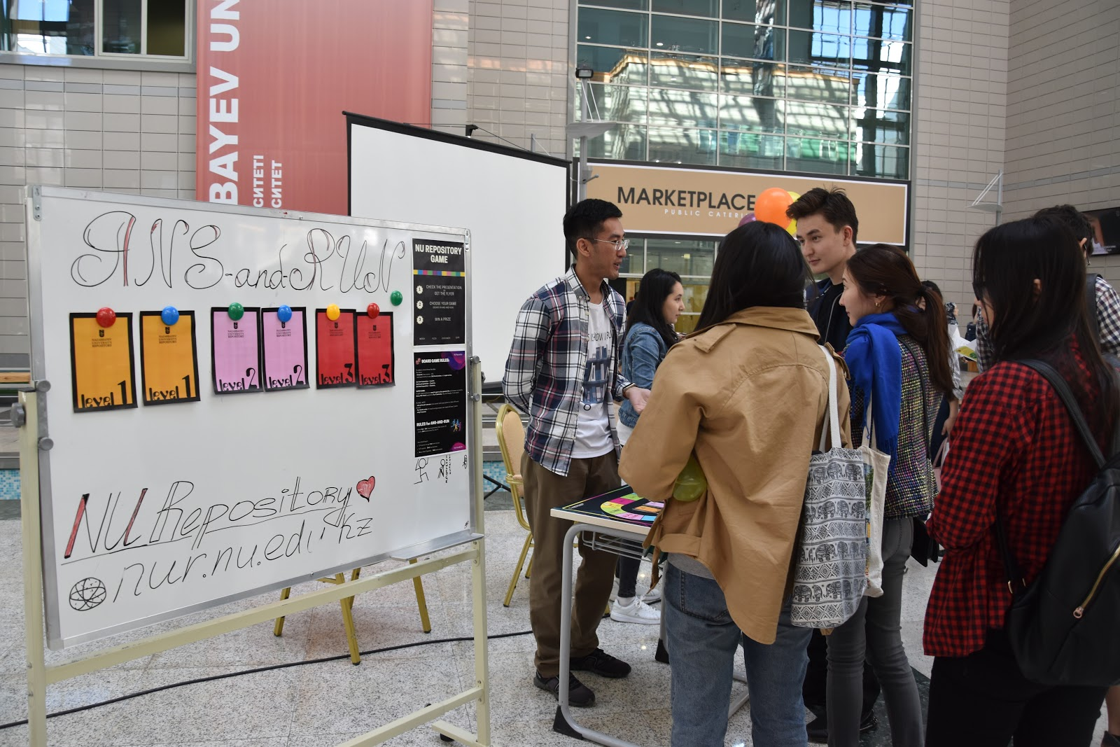
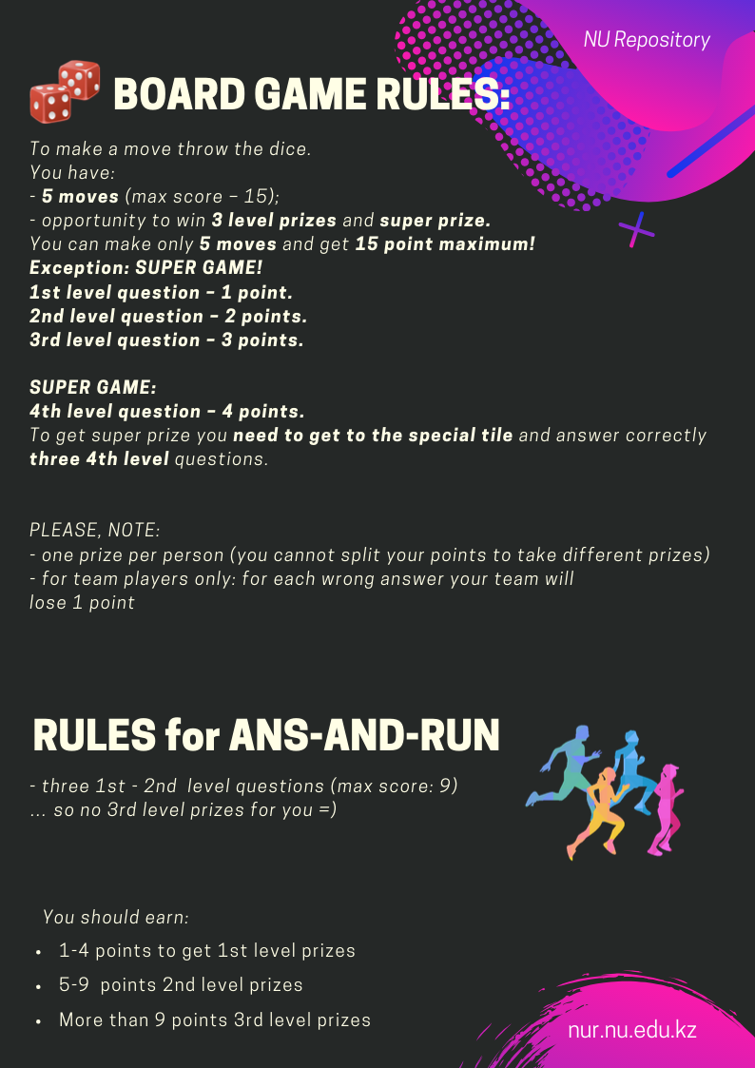
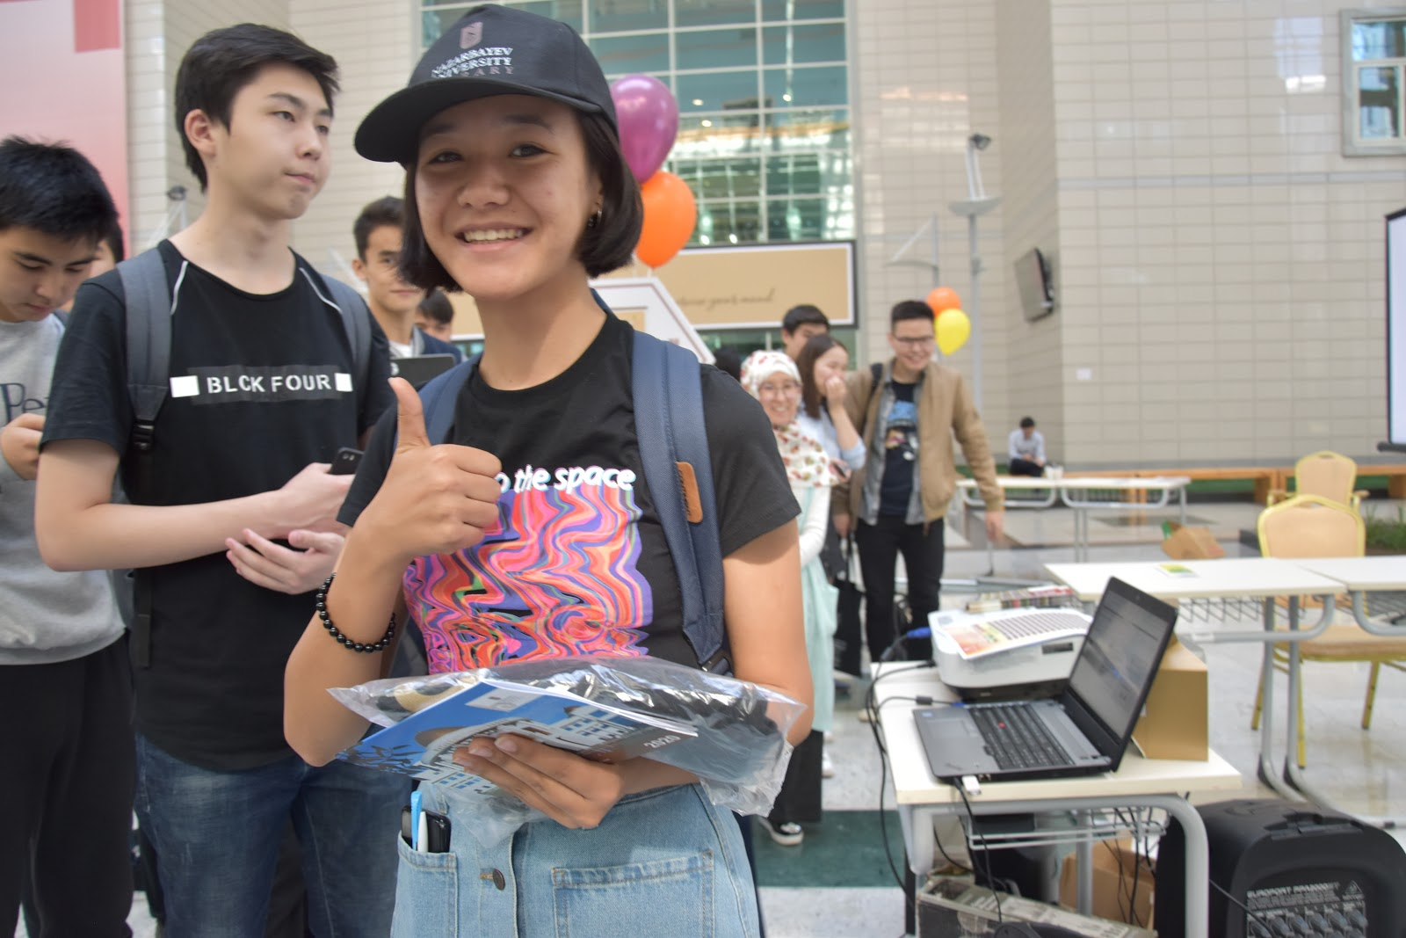
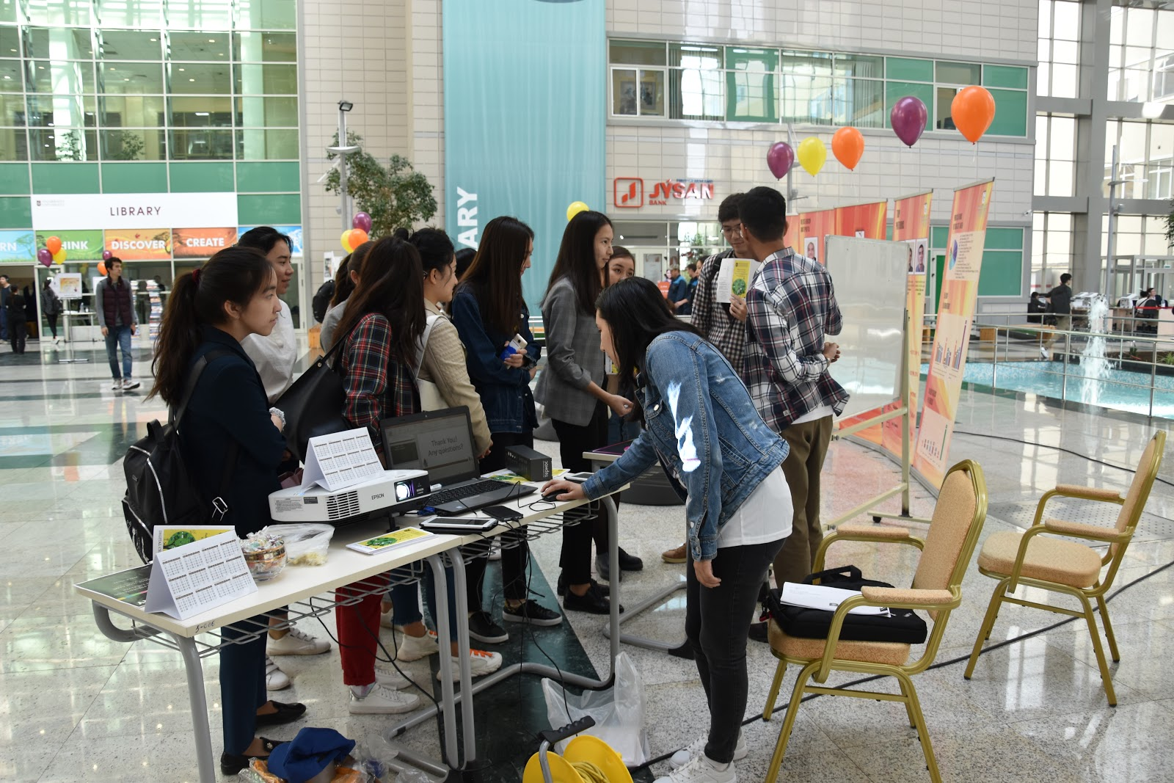

Slide 13
LIBGUIDE
HTML не требуется
Наш интерфейс point-and-click позволяет создавать красивый контент без каких-либо навыков программирования.
Встроенная проверка ссылок
Поиск поврежденных ссылок, чтобы вам не пришлось беспокоиться о том, что ваши пользователи обнаружат поврежденные или просроченные ссылки.
Поддержка мультимедиа
Легко вставлять видеоклипы, фотографии, обложки книг... и любые другие материалы.
Встроенные инструменты отчетности
Огромные возможности для отслеживания использования материалов и ссылок, размещенных в LibGuide в реальном времени.
Пример: ссылка
Источник: https://nu.kz.libguides.com/nur/home

Slide 14




CREATIVE COMMONS ЛИЦЕНЗИИ
Список элементов
 | Атрибуция (цитирование) | Пользователь должен указать авторство произведения.
 | Копилефт | Производные произведения обязательно должны распространяться на условиях этой же лицензии
 | Некоммерческое использование | Запрещается использование произведения в целях получения прибыли.
 | Запрет производных работ | Запрещается создавать производные произведения на основе данного произведения.
Источник: https://ru.wikipedia.org/wiki/Creative_Commons

Slide 15
Полезные ссылки
https://www.pexels.com
https://freesound.org
https://undraw.co/search
https://www.canva.com
https://venngage.com
https://infogram.com
https://create.piktochart.com
https://venngage.com
https://sites.google.com/new

Slide 16
Полезные программы
Adobe Acrobat Reader
Adobe Photoshop
Adobe Premiere Pro
OBS Studio
Bandicam
Ezvid Video Maker
HandBrake
DaVinci Resolve 17
Gihosoft Video Editor
Google Apps (Slides, Sheets, Docs и др.)

Slide 17
Список использованной литературы:
Определение свободного программного обеспечения
Open Source
Creative Commons
Геймификация 1
Геймификация 2
Мотивация
Геймификация в жизни студента
LibGuide OAW
Open Source
https://www.nkzu.kz/page/view?id=792&lang=ru
Копилефт

Slide 18
Список использованной литературы:
Геймификация 3

Slide 19
Большое спасибо!

